Slide 1
Koronarturvallinen lappi esimerkkejä kampanja-aineistoista

Slide 2
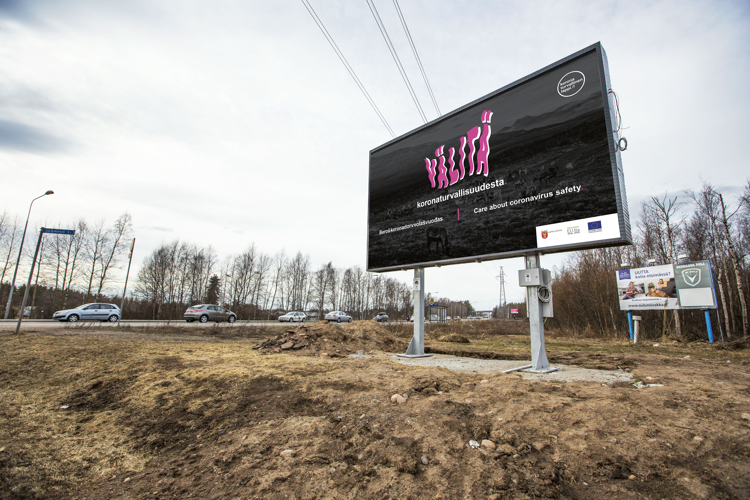

Sanomalehti ja tienvarsimainontaa

Slide 3

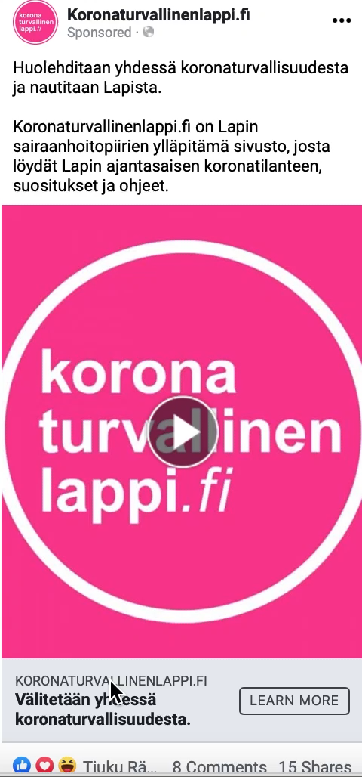

Digitaalista ulkomainontaa ja sosiaalisen median mainontaa

